Slide 1
Lagaumhverfi
Kynning á málþingi ÖBÍ
Almannatryggingar og starfsgetumat:
Nýtt kerfi – fyrir hvern?

Slide 2
Réttindanálgun
Réttur til framfærslu
Réttur til vinnu á aðgengilegum vinnumarkaði
Réttur til hæfingar og endurhæfingar
Jafnræði- bann við mismunun

Slide 3
Grunnatriði félagsmálaréttar
Í Öryrkjabandalagsdómnum fyrri nr. 125/2000 segir:
„Samkvæmt framanrituðu verður 76. gr. stjórnarskrárinnar skýrð á þann veg að skylt sé að tryggja að lögum rétt sérhvers einstaklings til að minnsta kosti einhverrar lágmarks framfærslu eftir fyrirfram gefnu skipulagi, sem ákveðið sé á málefnanlegan hátt. Samkvæmt 2. gr. stjórnarskrárinnar hefur almenni löggjafinn vald um það hvernig þessu skipulagi skuli háttað. Skipulag, sem löggjafinn ákveður, verður þó að fullnægja þeim lágmarksréttindum, sem felast í ákvæðum 76. gr. stjórnarskrárinnar. Þá verður það að uppfylla skilyrði 65. gr. stjórnarskrárinnar um að hver einstaklingur njóti samkvæmt því jafnréttis á við aðra sem réttar njóta, svo og almennra mannréttinda.“

Slide 4
Samningur Sameinuðu þjóðanna um réttindi fatlaðs fólks
Til fatlaðs fólks teljast m.a. þeir sem eru með langvarandi líkamlega, andlega eða vitsmunalega skerðingu eða skerta skynjun og sem verða fyrir ýmiss konar hindrunum sem geta komið í veg fyrir fulla og árangursríka samfélagsþátttöku til jafns við aðra.

Slide 5
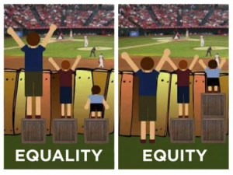
Nálgunin?

Slide 6
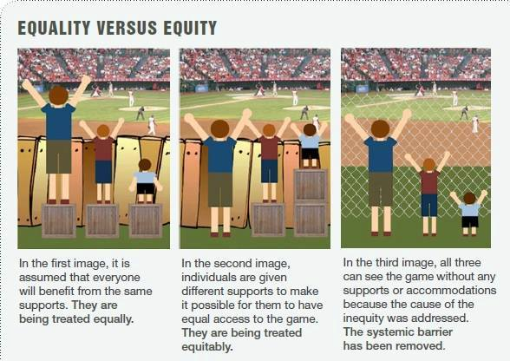
Nálgunin- lausnir á áskorunum

Slide 7
Hindranir
Kerfið snýst um kerfið og er flókið
Sami aðili metur og greiðir.
Mikill munur á greiðslum við 74% eða 75% örorkumat.
Ófullnægjandi framfærsla og 100% tekjuskerðingar.
Óaðgengilegur vinnumarkaður.
Kæruréttur takmarkaður.

Slide 8
Kerfislægar hindranir
Kerfið snýst um kerfið og er flókið
Sami aðili metur og greiðir.
Mikill munur á greiðslum við 74% eða 75% örorkumat.

Slide 9
Framfærslutengdar hindranir
Ófullnægjandi framfærslugreiðslur
100% tekjuskerðingar.

Slide 10
Vinnumarkaðstengdar hindranir -Óaðgengilegur vinnumarkaður.
Sjá ruðningsmódel Alþjóðabankans.
Tryggja bann við mismunun í lögum.
Kvótar á vinnumarkaði.
Barátta gegn ranghugmyndum og vitundarvakning hjá stjórnendum.
Hvati til atvinnuþátttöku.
Kerfin skulu vera almenn.

Slide 11
Hindrun. Kæruréttur takmarkaður.
Tryggja verður kærurétt einstaklinga
Hjá lífeyrissjóðum
Hjá starfsendurhæfingarsjóðum

Slide 12
Stóru lagalegu hindranirnar
Samningur Sameinuðu þjóðanna um réttindi fatlaðs fólks hefur ekki verið fullgiltur.
Engin löggjöf sem bannar mismunun á vinnumarkaði á grundvelli fötlunar.
Kerfið er hvatalítið/hvatalaust.

